Slide 1
Cùng xem Video

Slide 3
Em sẽ nói như thế nào khi muốn giới thiệu 1 cuốn sách hay và thuyết phục người khác đọc cuốn sách ấy?

Slide 4
Huỳnh Như Phương

Slide 5
MỤC TIÊU BÀI HỌC
01
Hs trình bày được
02
Hs phân tích được
03
HS đánh giá được
04
HS vận dụng
Những đặc trưng thể loại
Hệ thống luận điểm, lí lẽ và dẫn chứng trong văn bản
Ý nghĩa, bài học về vấn đề
Có bài học và liên hệ bản thân sau văn bản.
Notes:
Note: you can add between 3 and 6 sections, the structure can vary. The numbers have to be kept

Slide 6
I
ĐỌC – TÌM HIỂU CHUNG

Slide 7
Thông tin khái quát
Thể loại
Phương thức biểu đạt
Vấn đề
Văn nghị luận
Nghị luận – tự sự - biểu cảm
Văn hóa đọc sách.

Slide 8
Bố cục văn bản
Từ đầu – trung đại
Tiếp – là vô ích
Còn lại
Giới thiệu vấn đề
Triển khai vấn đề
Kết luận

Slide 9
Hãy cầm lấy và đọc
Nhan đề
Câu nói trong một câu chuyện cổ được nhiều người biết tới.
Xác định vấn đề trong nhan đề 1 cách trực tiếp: Văn hóa đọc, thói quen đọc sách,…
Gợi ra nhiều suy nghĩ, liên tưởng cho người đọc.

Slide 10
II.
ĐỌC – HIỂU CHI TIẾT VĂN BẢN

Slide 11
1. Phần mở đầu
Câu chuyện về thánh Agustine nhờ nghe được câu nói Hãy cầm lấy và đọc nên đã đi sâu nghiên cứu và trở thành nhà tư tưởng hàng đầu.
Agustine đọc sách mà trở thành vĩ nhân, được nhiều người trọng vọng.

Slide 12
1. Phần mở đầu
Cách dẫn dắt vấn đề khéo léo, sử dụng câu chuyện về một vị thánh để gợi ra vấn đề bàn luận.
Vấn đề: Bàn về việc đọc sách

Slide 13
Hoạt động nhóm
Mỗi nhóm sẽ có 1 tên nhiệm vụ cụ thể.
Các nhóm sẽ nhận phiếu học tập, trên phiếu sẽ có các câu hỏi/yêu cầu mà nhóm cần thực hiện.
Thời gian thảo luận: 7 phút
Trình bày: 2 phút/nhóm

Slide 14
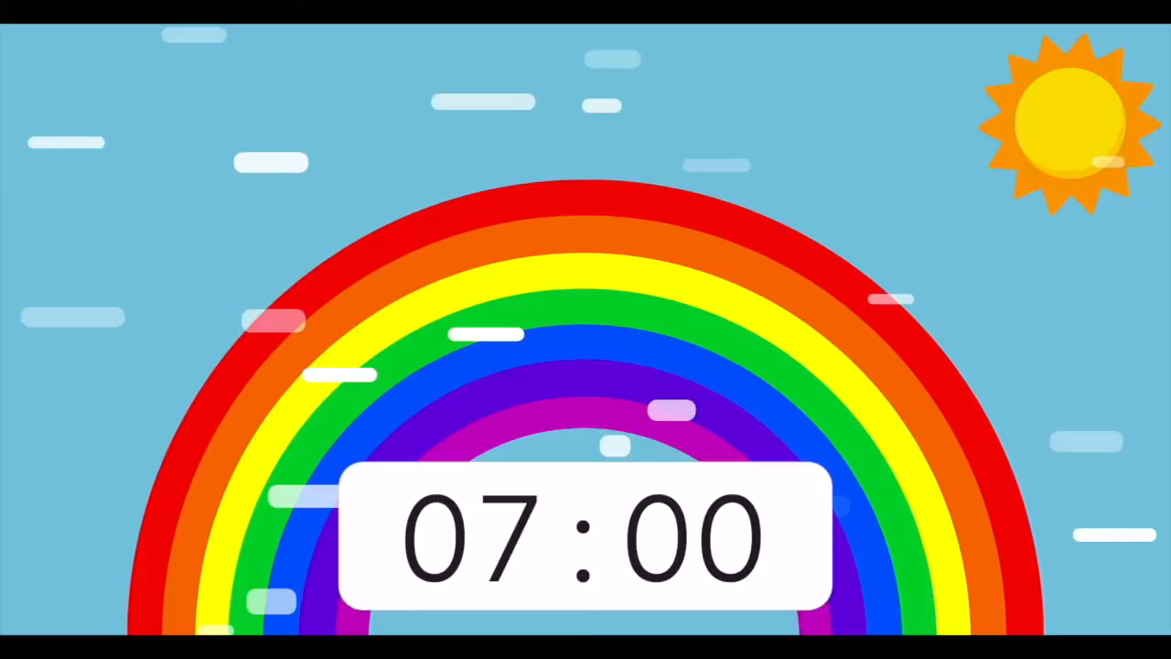
HOẠT ĐỘNG NHÓM
Nhóm 1
Nhóm 2
Nhóm 3
Nhóm 4
Vai trò của sách
Ý nghĩa của việc đọc sách
Rào cản của việc đọc sách
Tình trạng đọc sách hiện tại

Slide 15
Nhóm 1: Vai trò của sách
Trong bài viết, tác giả đã nhắc đến sách có vai trò như thế nào?
Em có đồng ý với quan điểm của tác giả không?
Lấy ví dụ từ bản thân em để chứng minh cho lí lẽ của tác giả?

Slide 16
Nhóm 2: Ý nghĩa của việc đọc sách
Theo tác giả, đọc sách có ý nghĩa như thế nào?
Theo em, đọc sách có ý nghĩa với riêng cá nhân hay toàn xã hội?
Em hãy lấy dẫn chứng chứng minh cho ý kiến của mình.

Slide 17
Nhóm 3. Rào cản của việc đọc sách
Trong bài viết, tác giả có nhắc tới những khó khăn khi đọc sách không? Đó là những khó khăn gì?
Theo em, làm thế nào để khắc phục những rào càn mà tác giả có nhắc tới?
Em hãy chứng minh ý kiến của mình bằng 1 ví dụ.

Slide 18
Nhóm 4. Thực trạng đọc sách hiện tại
Tác giả đánh giá tình trạng văn hóa đọc hiện nay như thế nào?
Em hãy lấy 1 ví dụ để chứng minh cho ý kiến của tác giả?
Em hãy đề xuất 3 giải pháp để thay đổi tình trạng mà tác giả đã nhắc tới.

Slide 19
2. Triển khai vấn đề
a. Vai trò của sách
Sách – thức ăn nuôi dưỡng tinh thần.
Không đọc – cái chết dần dần, êm ái.
Lí lẽ sắc sảo, lập luận chặt chẽ, có sự so sánh.
Sách có vai trò quan trọng, không thể thiếu trong cuộc sống.

Slide 20
2. Triển khai vấn đề
a. Vai trò của sách
Thầy giáo
Bố mẹ
Bạn bè
Hãy cầm lấy và đọc
Sự khuyến khích đọc sách đến từ mọi người.

Slide 21
2. Triển khai vấn đề
b. Đọc sách là nhu cầu không thể thiếu.
Chứa văn hóa của dân tộc
Hồn thiêng của đất nước.
Kích thích trí tưởng tượng.
Không bị cố định.
Là cầu nối những thế hệ
Có sức hấp dẫn và kì diệu.
Chứa đựng cả thế giới.
Đọc thế giới, đọc tâm hồn.
Hiểu đời, hiểu người và bản thân.
Làm ta hạnh phúc, hồi hộp, mê đắm
Đem lại say mê, khoái cảm.
Cuộc khám phá, chinh phục.

Slide 22
2. Triển khai vấn đề
b. Đọc sách là nhu cầu không thể thiếu.
Dẫn chứng triển khai rõ nét, thuyết phục.
Việc đọc sách đem lại cho con người rất nhiều tác dụng to lớn.
Đọc sách đem đến nhiều điều kì diệu với cuộc sống của mỗi người.

Slide 23
2. Triển khai vấn đề
c. Khó khăn và thực trạng
Internet
Sách điện tử.
Cách đọc đa dạng
Cách đọc sách thay đổi
Hãy cầm lấy và đọc thay bằng Hãy nhìn vào mà đọc

Slide 24
2. Triển khai vấn đề
c. Khó khăn và thực trạng
Tác giả đã khẳng định dù thế giới và các phương tiện nghe nhìn phát triển không ngừng thì con người vẫn cần đọc sách.

Slide 25
2. Triển khai vấn đề
c. Khó khăn và thực trạng
Chủ thể đọc (Người ham đọc)
Mối quan hệ khăng khít, không thể tách rời.
Văn hóa đọc sa sút.
Đối tượng đọc (Sách hay để đọc)

Slide 26
2. Triển khai vấn đề
c. Khó khăn và thực trạng
Muốn cải thiện văn hóa đọc, cần chuẩn bị đủ cả hai yếu tố: Người đọc và sách hay để đọc.

Slide 27
3. Kết luận
Sách là để “lần giở trước đèn”
Nhắc lại để nhấn mạnh và khẳng định thông điệp về việc đọc sách với mọi người.
Xin hãy cầm lấy và đọc

Slide 28
III.
TỔNG KẾT

Slide 29
1. Nghệ thuật
Sự kết hợp giữa nghị luận và tự sự, biểu cảm.
Các dẫn chứng, lí lẽ chặt chẽ, giàu sức thuyết phục
Lời văn ngắn gọn, gần gũi và dễ hiểu.
Vấn đề nghị luận gần gũi, thiết thực và có ý nghĩa to lớn trong cuộc sống hang ngày.

Slide 30
2. Nội dung
Bài viết khẳng định tầm quan trọng của sách và ý nghĩa của việc đọc sách trong đời sống.
Bài viết cũng thể hiện quan điểm về thực trạng đọc sách và khuyến khích việc đọc sách ở tất cả mọi người.

Slide 31
VIẾT KẾT NỐI ĐỌC

Slide 32
Lựa chọn 1 trong những nhiệm vụ sau đây và hoàn thành vào vở
Nhà báo
Họa sĩ
Em hãy viết 1 bản tin ngắn giới thiệu về 1 cuốn sách hay mà mọi người nên đọc.
Em hãy vẽ 1 bức tranh cho ngày hội đọc sách (yêu cầu: Có câu nói Hãy cầm lấy và đọc)
Nhà chính trị
Nhà văn
Em hãy đề xuất 3 ý tưởng để thay đổi và cải thiện giúp nâng cao tinh thần đọc sách của mọi người.
Em hãy viết 1 đoạn văn (6-8 câu) với chủ đề: Sách là để đọc, không phải đề trưng bày.

